Slide 1
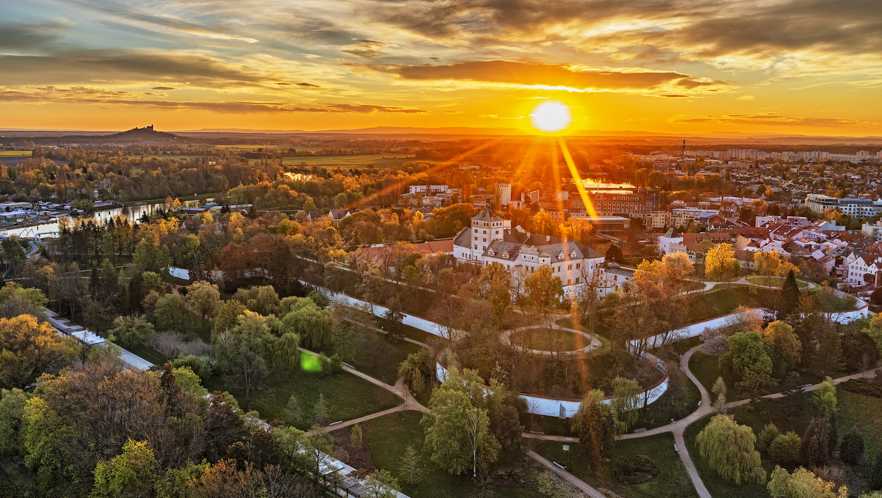
Tandemový mentoring a koučink začínajícího ředitele v Pardubicích
Ivana Liedermanová
vedoucí odboru školství, kultury a sportu Magistrátu města Pardubic
8. ročník výroční konference Moderní veřejná správa 2024
5. a 6. listopadu 2024 v Olomouc

Slide 2
Tandemový mentoring a koučink začínajícího ředitele v Pardubicích
Jedná se o systémovou procesní a udržitelnou podporu města jako zřizovatele a Magistrátu města Pardubic začínajícím ředitelům 59 zřizovaných příspěvkových organizací po dobu 1 roku od jmenování do funkce.
Realizátorem programu zodpovědným za implementaci je od roku 2018 odbor školství, kultury a sportu MmP s dotčenými kolegy z dalších odborů a vybranými řediteli PO a dalšími kontrolními organizacemi (Česká školní inspekce, gesčně příslušný odbor krajského úřadu apod.).
V letech 2018 – 2023 prošlo programem 20 začínajících ředitelů a 20 mentorů (v roce 2024 máme další 7 nových ředitelů).
Díky této kolegiální podpoře ředitelů – mentorů a zřizovatele žádný z ředitelů z této funkce neodešel a naopak úroveň, kterou dříve začínající ředitel dosahoval až po 3-4 letech, je garantována již po roce ve funkci.
Kvalita řízení a vedení organice v oblasti hospodaření a ekonomiky, personální i odborné je po roce vyhodnocována samotným začínajícím ředitelem a přesně strukturovanou veřejnosprávní kontrolou, komplexní inspekční zprávou, hodnocením průběhu roku ve výkonu funkce ve spolupráci s dotčenými orgány a institucemi a dle hodnocení průběhu tandemového mentoringu ředitelem – mentorem s využitím
Konkurzům na ředitele příspěvkové organizace věnujeme vždy velkou pozornost. Součástí řízení je i personální diagnostika podle Hoganových metod a assessment centrum prováděné vyškoleným psychologem. V případě jmenování nového ředitele je mu nabídnuta odborná konzultace s psychologem nad výsledky testování s doporučením pro jeho další osobní i personální rozvoj.

Slide 3
Tandemový mentoring a koučink začínajícího ředitele v Pardubicích
Velikou pozornost věnujeme vždy vytypování kvalitních a zkušených stávajících ředitelů, kteří souhlasí s mentorstvím.
Na první schůzce se seznámí u zřizovatele začínající ředitel se svým mentorem a s kolegy z úřadu, se kterými se začínající ředitel bude profesně potkávat. Dostane kontakty, jejich kompetence ve vztahu k řediteli a vytištěné základní dokumenty příspěvkové organizace s komentářem k jejich využití (směrnice Vztah města a příspěvkových organizací, zřizovací listinu apod.) Představí se pravidla i pro mentora a celý proces mentorování a vedení. K dispozici má i rozsáhlou knihovnu na odboru z literaturou z oblasti řízení lidských zdrojů, personalistiky, legislativy i další odbornou literaturou.
Pravidelně se potom v užším složení během prvního roku vyhodnocuje a operativně řeší případné problémy. Stejně jako ostatní ředitelé dostává nový ředitel v případě potřeby odbornou právní podporu úřadu.
Po roce ve funkci probíhají veřejnosprávní kontroly v organizaci a kontroly dalších orgánů jako např. Česká školní inspekce apod. Nad těmito protokoly se společně scházíme s mentorem i začínajícím ředitelem, komentujeme závěry, hledáme řešení, doporučení …

Slide 4
Tandemový mentoring a koučink začínajícího ředitele v Pardubicích
Cílená kolegiální podpora po roce končí a dle vyhodnocení práce mentora je mu navržena odměna z rozpočtu zřizovatele jako poděkování za dobrou práci.
Velmi často neformální kolegiální partnerství ředitelů pokračuje i nadále. Mentor uvádí také nové ředitele mezi ředitele ostatní.
Přidanou hodnotou tohoto procesu je i velmi kladná odezva mentorujících ředitelů. Dívají se totiž na svoje řízení a vedení příspěvkové organizace s nadhledem, sami přichází s tím, že je to inspirovalo i ke změnám ve vlastní organizaci.
U všech mentorů jsme se vždy setkali s velkou angažovaností, systémovostí a vysokým pracovním nasazením.
Výhody tohoto uvádění nových ředitelů jsme ocenili zejména s ohledem na krizové řízení příspěvkových organizaci v době covidu i v období vypuknutí válečného konfliktu na Ukrajině spojené s masivním přílivem dětí i dospělých v režimu dočasné ochrany.

Slide 5
Proč podpora začínajícím ředitelům příspěvkových organizací v Pardubicích?
Statutární město Pardubice má téměř 92 tisíc obyvatel.
Zřizuje 59 příspěvkových organizací s 2 516 zaměstnanci (31.12.2023):
mateřská škola 31MŠ / 3 100 dětí
základní škola 18 ZŠ / 9 563 žáků
dům dětí a mládeže 2 DDM / 2 989 účastníků, 25 742 návštěvníků
základní umělecká škola 2 ZUŠ / 2 196 žáků
zdravotnictví 2 / 86 dětí
kultura 5 /312 716 návštěvníků
sociální služby 1 / 1 360 míst registrované kapacity
Celková hodnota svěřeného majetku 1.280.064.999,33 Kč
Hodnota majetku ve výpůjčce bez pozemků 2.518.514.369,69 Kč
Do provozních prostředků bylo uvolněno z rozpočtu města 340.807.035,30 Kč
Příspěvky z rozpočtu města na investice 13.829.000,00 Kč

Slide 6
Děkuji za pozornost
Ivana Liedermanová
vedoucí odboru školství, kultury a sportu
Magistrát města Pardubic
telefon: 466 859 413
mobil: 603 549 492
www.pardubice.eu
www.pardubickeskolstvi.cz

